Slide 1
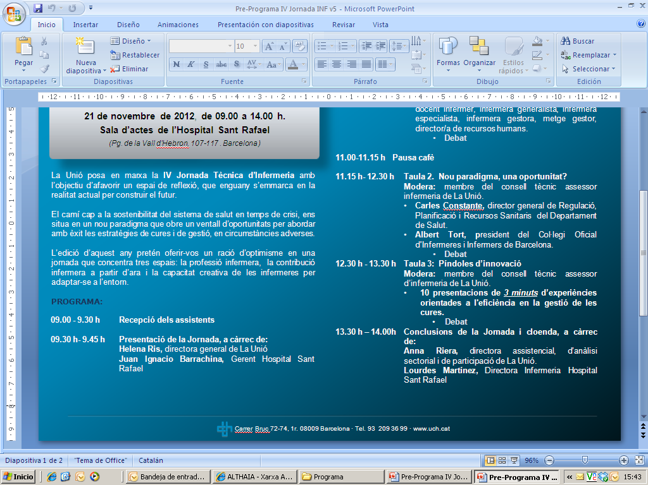
Programa provisional
IV JORNADA TÈCNICA D’INNOVACIONS INFERMERES
TEMPS D’OPORTUNITATS
21 de novembre de 2012, de 09.00 a 14.00 h.
Sala d’actes de l’Hospital Sant Rafael
(Pg. de la Vall d'Hebron, 107-117 . Barcelona )
La Unió posa en marxa la IV Jornada Tècnica d’Infermeria amb l’objectiu d’afavorir un espai de reflexió, que enguany s’emmarca en la realitat actual per construir el futur.
El camí cap a la sostenibilitat del sistema de salut en temps de crisi, ens situa en un nou paradigma que obre un ventall d’oportunitats per abordar amb èxit les estratègies de cures i de gestió, en circumstàncies adverses.
L’edició d’aquest any pretén oferir-vos un ració d’optimisme en una jornada que concentra tres espais: la professió infermera, la contribució infermera a partir d’ara i la capacitat creativa de les infermeres per adaptar-se a l’entorn.
PROGRAMA:
09.00 - 9.30 h Recepció dels assistents
09.30 h - 9.45 h Presentació de la Jornada, a càrrec de:
Helena Ris, directora general de La Unió
Juan Ignacio Barrachina, Gerent Hospital Sant Rafael
09.45 - 11.00 h Taula 1. La professió infermera avui: una mirada al present per construir el futur.
Modera: Anna Mcpherson, periodista de La Vanguardia
Mila Berja, estudiant 2n curs infermeria. Escola Universitària Gimbernat
Silvia Teba, infermera especialista en Salut Mental. Parc Sanitari Sant Joan de Déu
Dolors Bernabeu, directora del Departament d'Infermeria de la UAB
A concretar, infermera generalista
Anna Cruz, directora d’infermeria. Capio Catalunya
Miquel Pons, director de la divisió d‘atenció especialitzada. Althaia. Xarxa assistencial de Manresa
Carles Pla, director de recursos humans. Fundació Hospital Asil de Granollers
Debat
11.00 - 11.15 h Pausa cafè
11.15 h - 12.30 h Taula 2. Nou paradigma, una oportunitat?
Modera: M Emilia Gil, adjunta a la direcció general de Mutua de Terrassa
Carles Constante, director general de Regulació, Planificació i Recursos Sanitaris del Departament de Salut.
Albert Tort, president del Col·legi Oficial d'Infermeres i Infermers de Barcelona
Debat

Slide 2
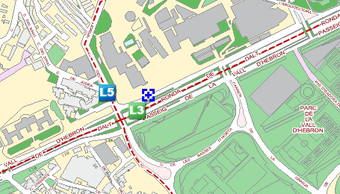
IV JORNADA TÈCNICA INNOVACIONS INFERMERES
TEMPS D’OPORTUNITATS
21 de novembre de 2012, de 09.00 a 14.00 h.
Sala d’actes de l’Hospital Sant Rafael
(Pg. de la Vall d'Hebron, 107-117 . Barcelona )
12.30 h - 13.30 h Taula 3: Píndoles d’innovació
Modera: Lluis Burgués, membre del Consell Tècnic Assessor d’Infermeria de La Unió.
10 presentacions de 3 minuts d’experiències orientades a l'eficiència en la gestió de les cures
Debat
13.30 h – 14.00h Conclusions de la Jornada i cloenda, a càrrec de:
Anna Riera, directora assistencial, d’anàlisi sectorial i de participació de La Unió.
Lourdes Martínez, Directora Infermeria Hospital Sant Rafael
Comitè Organitzador
Ubicació i accés
Lluis Burgués, Hospital Plató Fundació Privada
Carmen del Solar, Mútua Terrassa
Carmen Diaz, Corporació Sanitaria Parc Taulí
Jesús Esteve, Consorci Sanitari Integral
M Mercè Estrem, Unió Catalana d’Hospitals
Silvia Ferrer, Fundació Hospital de Sant Pau i Santa Tecla
Lena Ferrús, Consorci Sanitari Integral
Esther Franquet, Fundació Puigvert
Marta Garcia, Fundació Privada Institut Neurorehabilitació Guttmann
Pilar Gili, Corporació Sanitaria Parc Taulí
Isabel Grimal, Parc Sanitari Sant Joan de Déu
Dolors Llorens, Althaia Xarxa Assistencial de Manresa
Anna Riera, Unió Catalana d’Hospitals
Pepa Romero, Mutuam MPS
Mireia Vicente, Fundació Sanitària de Mollet
Rosa M Yrla, Associació Catalana d’Entitats de Base Associativa (ACEBA)
Adelaida Zabalegui, Hospital Clínic de Barcelona
Hospital Sant Rafael
Metro Vall d’Hebron
Inscripció
25€ Entitats associades a La Unió
30€ Entitats no associades a La Unió
15€ Estudiants
Secretaria Tècnica de la Jornada
Informació 93 209 36 99
Per realitzar la inscripció on-line:
Feu clic aquí

